Slide 1
1ªAula de Algoritmo
O que é Algoritmo?
ChatGPT-
Um algoritmo é uma sequência finita de passos bem definidos e não ambíguos que levam à solução de um problema específico ou à realização de uma tarefa específica. Em outras palavras, é um conjunto de instruções precisas e ordenadas que, quando seguidas corretamente, permitem alcançar um resultado desejado.
Os algoritmos são fundamentais na computação e em muitas outras áreas da ciência e da engenharia. Eles são usados para resolver uma ampla variedade de problemas, desde cálculos matemáticos simples até operações complexas de processamento de dados e tomada de decisões.
Os algoritmos podem ser expressos de várias maneiras, incluindo texto, diagramas, fluxogramas, pseudocódigo, entre outros. Eles podem ser projetados para serem executados manualmente por humanos ou implementados em computadores para automação de tarefas. Um algoritmo eficaz é aquele que produz resultados corretos dentro de um tempo razoável e utiliza recursos de forma eficiente.

Slide 2
Definição de Algoritmo seguindo Gemini:
Um algoritmo é um conjunto de instruções precisas e não ambíguas que definem os passos a serem seguidos para realizar uma tarefa ou resolver um problema. Em outras palavras, é uma receita passo a passo que garante um resultado específico se for seguido corretamente.
Características de um Algoritmo:
Precisão: As instruções devem ser claras e inequívocas, sem espaço para interpretações dúbias.
Não ambiguidade: Cada passo deve ter um único significado e não levar a interpretações diferentes.
Finitudes: O algoritmo deve ter um número finito de instruções e terminar em um tempo finito.
Eficiência: O algoritmo deve ser eficiente no uso de recursos, como tempo e memória.
Generalidade: O algoritmo deve ser capaz de resolver um problema genérico, não apenas um caso específico.

Slide 3
Definição de Algoritmo seguindo Gemini:
Exemplos de Algoritmos:
Receita de bolo: define os ingredientes e os passos necessários para preparar um bolo.
Ordenação de dados: Existem diversos algoritmos para ordenar dados em uma lista, como o bubble sort e o quicksort.
Aplicações de Algoritmos:
Ciência da Computação: Algoritmos são a base da programação e são usados para desenvolver softwares, jogos, websites e outros sistemas computacionais.
Matemática: Algoritmos são usados para resolver problemas matemáticos complexos, como equações diferenciais e otimização.
Engenharia: Algoritmos são usados para controlar máquinas, robôs e outros sistemas automatizados.
Cotidiano: Algoritmos são usados em diversas tarefas do dia a dia, como cozinhar, dirigir e fazer compras online.
Importância dos Algoritmos:
Os algoritmos são essenciais para a vida moderna. Eles permitem que os computadores realizem tarefas complexas, automatizem processos e resolvam problemas de forma eficiente. A compreensão dos algoritmos é fundamental para entender como os computadores funcionam e como eles podem ser usados para solucionar problemas.

Slide 4
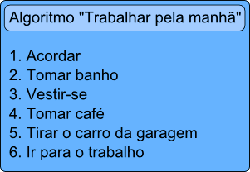
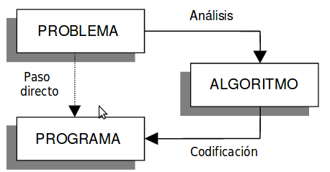
Introdução
O algoritmo é, basicamente, um esquema que tem como objetivo a resolução de problemas.
Um algoritmo é um conjunto finito de passos que descrevem como executar uma tarefa.

Slide 5
Conceitos Básicos
Lógica de programação: é a técnica de encadear pensamentos para atingir determinado objetivo.
Seqüência Lógica: são passos executados até atingir um objetivo ou solução de um problema.
Linguagem de programação: é um método padronizado para comunicar instruções para um computador. É um conjunto de regras sintáticas e semânticas usadas para definir um programa de computador.

Slide 6
Etapas para o desenvolvimento de um programa:
Análise:estudo do enunciado do problema para definir os dados de entrada, o processamento e os dados de saída;
Algoritmo:ferramentas do tipo descrição narrativa, fluxograma ou português estruturado são utilizadas para descrever o problema com suas soluções;
Codificação:algoritmo é transformado em códigos da linguagem de programação escolhida para se trabalhar.
Portanto , um programa é a codificação de um algoritmo em uma determinada linguagem de programação(Ascencio,1999).

Slide 7
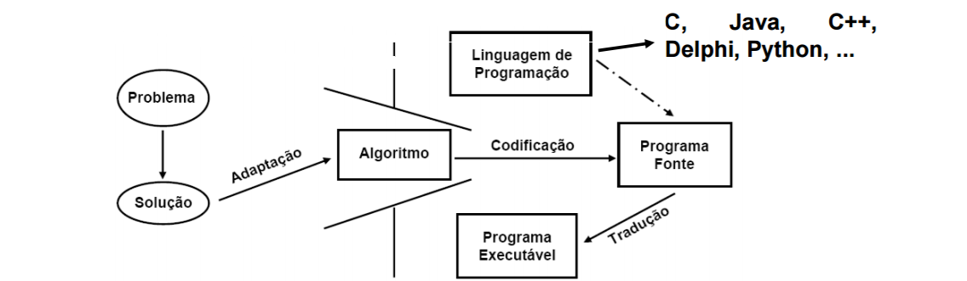
Algoritmo e Programação
O algoritmo, do ponto de vista computacional, tem um papel fundamental por ser o elo de ligação entre dois mundos (real e computacional). A atividade de programação começa com a construção do algoritmo.

Slide 8
Algoritmos
Algoritmo não é a solução de um problema, pois, se assim fosse, cada problema teria um único algoritmo.
Algoritmo é um caminho para a solução de um problema, e em geral, os caminhos que levam a uma solução são muitas.
O aprendizado de algoritmos não se consegue a não ser através de muitos exercícios.
Algoritmos não se aprende:
- Copiando Algoritmos
- Estudando Algoritmos
Algoritmos só se aprendem:
- Construindo Algoritmos
- Testando Algoritmos

Slide 9
Definições de Algoritmos
“É uma seqüência de passos que visa atingir um objetivo bem definido”(Forbellone, 1999).
“É a descrição de uma seqüência de passos que deve ser seguida para a realização de uma tarefa” (Ascencio,1999).
“É uma seqüência finita de instruções ou operações cuja execução, em tempo finito, resolve um problema computacional.(Salvetti, 1999).
“Ação é um acontecimento que, a partir de um estado inicial, após um período finito produz um estado final previsível e bem definido.Portanto um algoritmo é a descrição de um conjunto de comandos que , obedecidos, resultam numa sucessão finita de ações”(Farrer,1999).

Slide 10
Tipos mais utilizados de Algoritmos
Descrição Narrativa: análise do enunciado do e escreve utilizando uma linguagem natural(ex. língua portuguesa), os passos a serem seguidos para a resolução do problema.
Fluxograma:análise do enunciado do problema e escreve utilizando símbolos gráficos predefinidos, os passos a serem seguidos para a resolução do problema.
Pseudocódigo ou portugol: análise do enunciado do problema e escreve por meio de regras predefinidas, os passos a serem seguidos para a resolução do problema.
O tipo a ser utilizado para a construção de programas será o Fluxograma também chamado de Diagrama de Blocos.

Slide 11
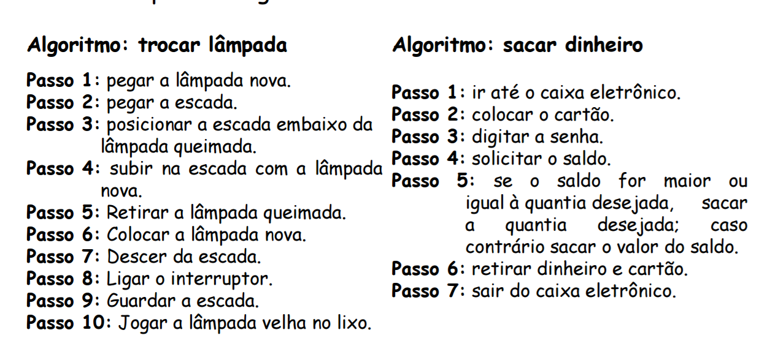
Exemplos de Algoritmos

Slide 12
DIAGRAMAS DE BLOCOS  FLUXOGRAMAS
São representações gráficas da estrutura lógica do
algoritmo de um programa de computador.
A seqüência lógica de um programa pode ser
representada através de figuras geométricas.

Slide 13
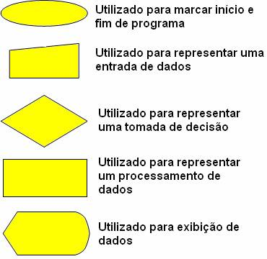
Principais símbolos do Fluxograma de Programa.
Para interligar os símbolos de um fluxograma são utilizadas retas e setas que indicam a direção do fluxo de dados.

Slide 14
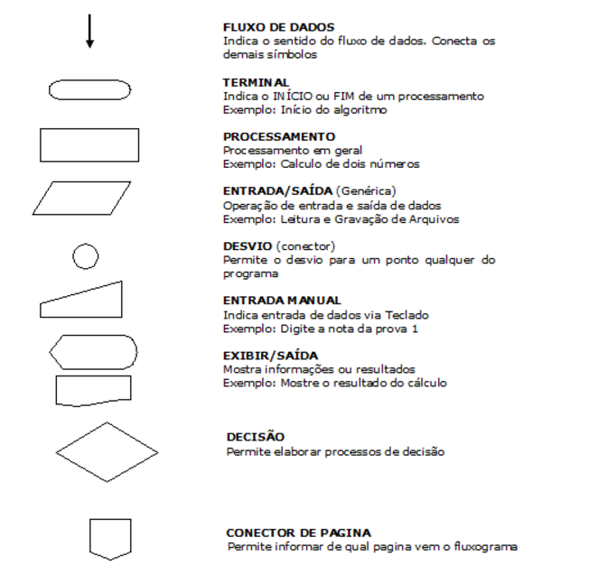
Principais símbolos do Fluxograma de Programa

Slide 15
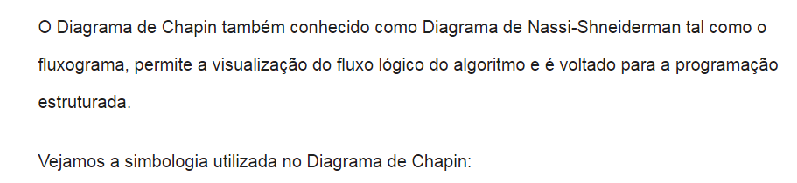
Diagrama de Chapin
http://www.devmedia.com.br/fluxogramas-diagrama-de-blocos-e-de-chapin-no-desenvolvimento-de-algoritmos/28550

Slide 16
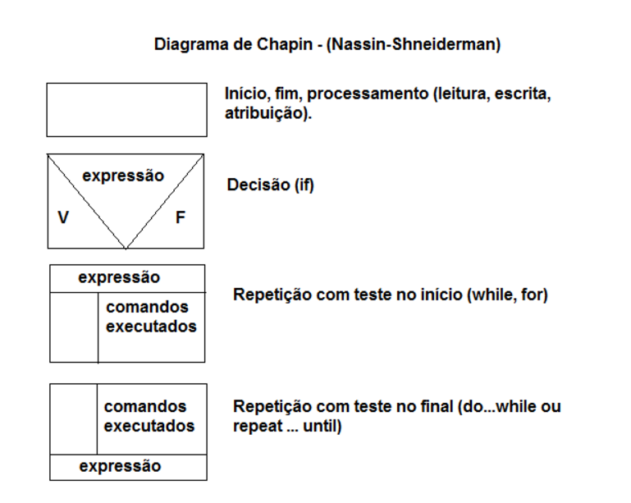

Slide 17
Fluxogramas
Representação gráfica do algoritmo, através de formas geométricas, facilitando a compreensão da lógica utilizada pelo profissional.
Um fluxograma é um tipo de diagrama e pode ser entendido como uma representação esquemática de um processo. Constitui uma representação gráfica que ilustra de forma descomplicada a seqüência de execução dos elementos que o compõem. Podemos entendê-lo, na prática, como a documentação dos passos necessários para a execução de um processo qualquer.

Slide 18
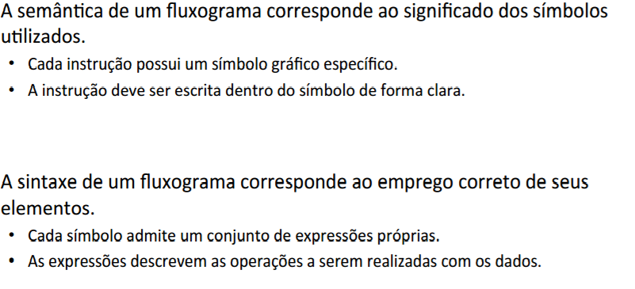
Fluxograma:Semântica e Sintaxe

Slide 19
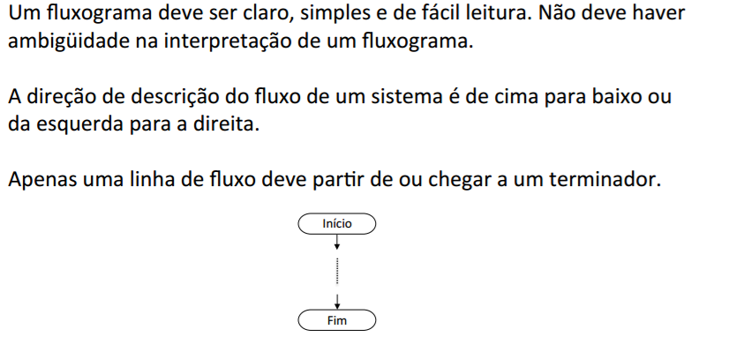
Regras do Fluxograma

Slide 20
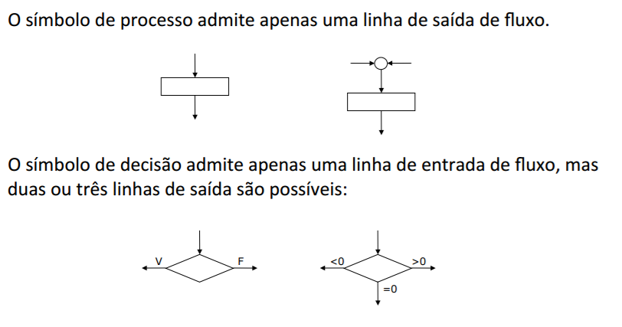
Regras do Fluxograma

Slide 21
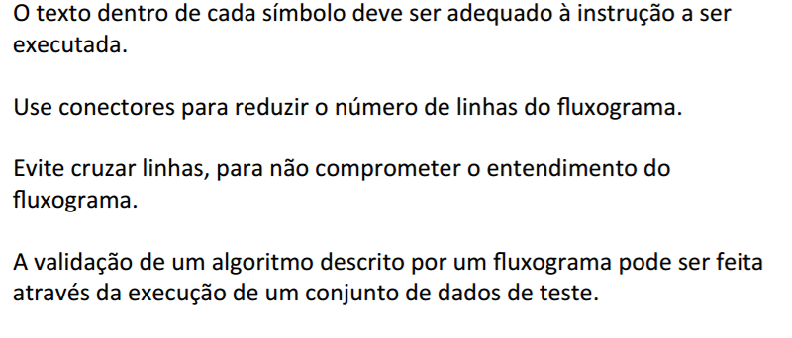
Regras do Fluxograma

Slide 22
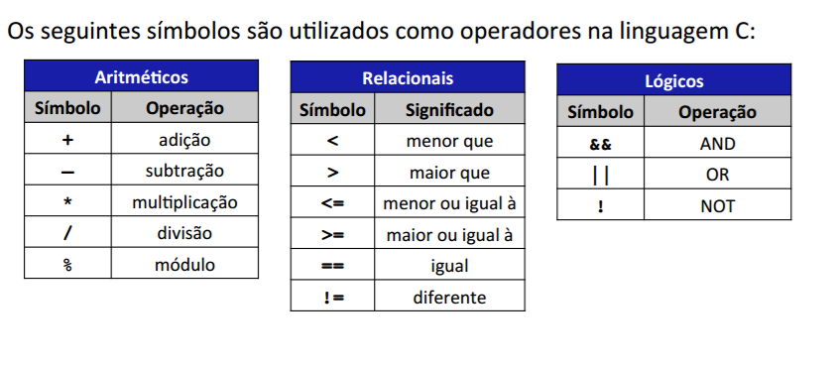
Operadores

Slide 23
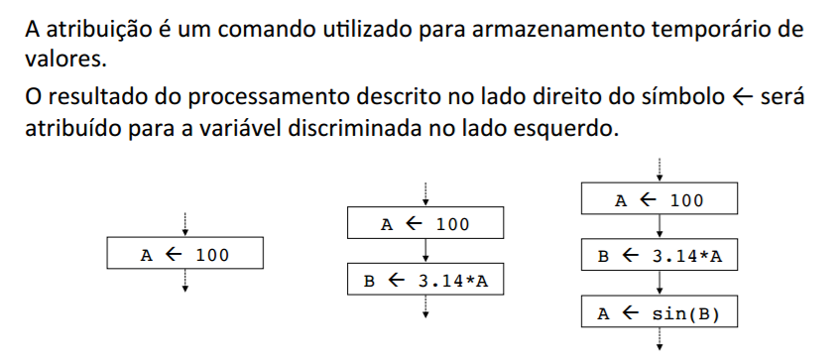
Atribuição
O resultado do processamento descrito também pode ter no lado direito do símbolo = . Exemplo: a=100
Observação:

Slide 24
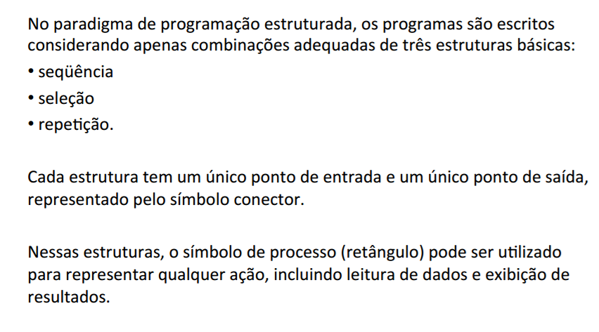
Estruturas Básicas de Programação

Slide 25
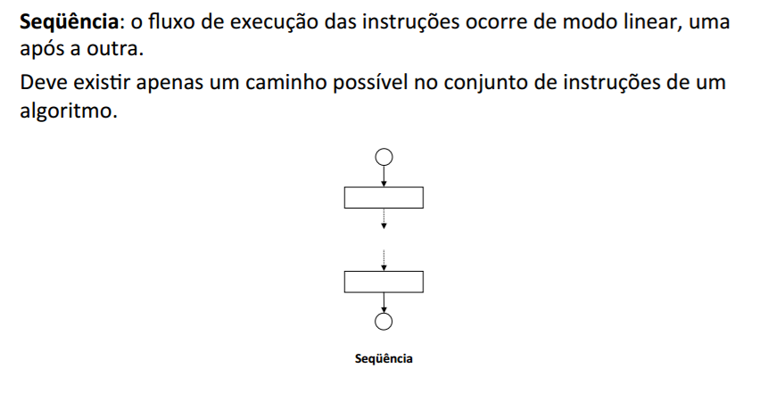
Estruturas Básicas de Programação:Seqüência

Slide 26
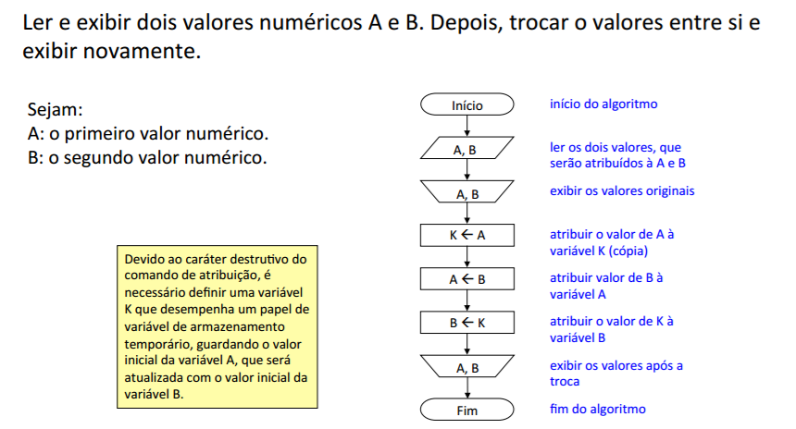
Exemplo 1 de Seqüência

Slide 27
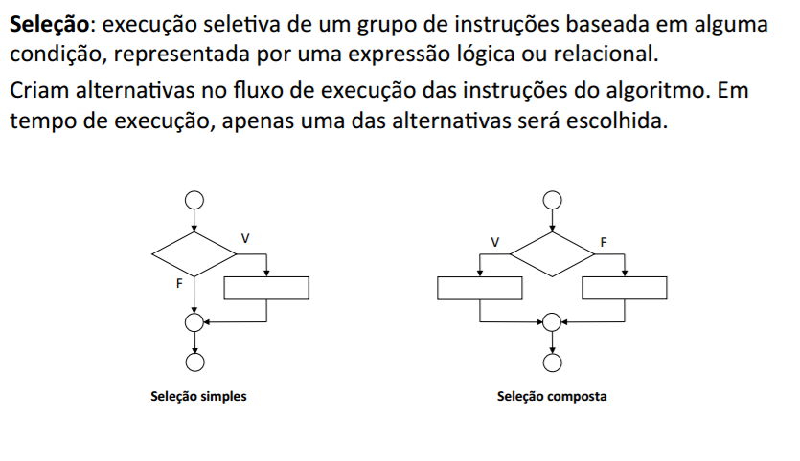
Estruturas Básicas de Programação:Seleção

Slide 28
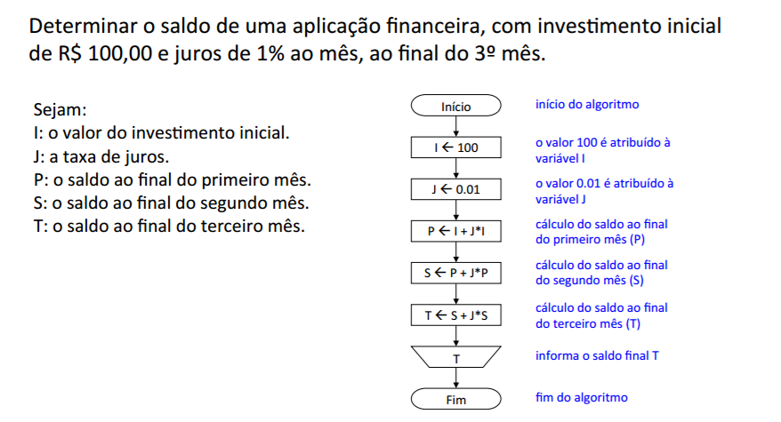
Exemplo 2 de Seqüência

Slide 29
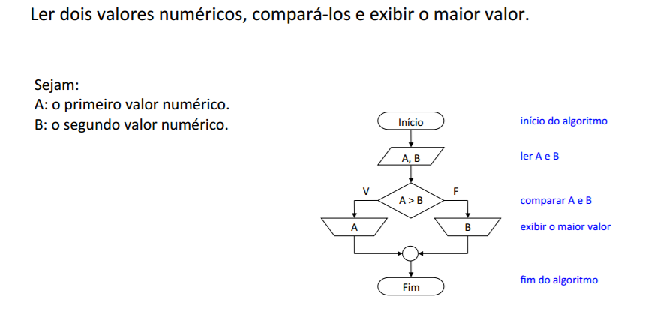
Exemplo:Seleção

Slide 30
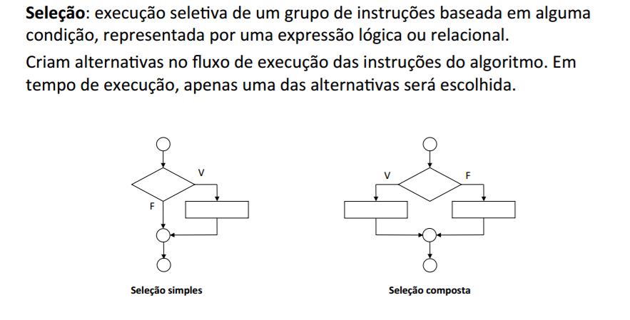
Estrutura Básica de Programação:Repetição

Slide 31
Você sabe a diferença entre algoritmo e IA?
Um algoritmo é um conjunto de regras ou procedimentos passo-a-passo para a solução de um problema. Um algoritmo simplesmente executa uma tarefa, que pode ser simples ou muito complexa, o que chamamos em computação de “processamento”. Dessa forma, ao inserirmos dados (“inputs”) a um algoritmo, temos um resultado (“output”). O algoritmo processa os dados e gera um resultado, finalizando o seu trabalho.
Então, no que a IA é diferente? A inteligência artificial aprende a realizar uma tarefa; a máquina não precisa de um algoritmo construído por nós, seres humanos, para realizar a tarefa, ela mesmo constrói o seu algoritmo. Mas como ela faz isso?
Quando alimentamos a máquina com um grande volume de dados (“input”) e indicamos o resultado que queremos e o que não queremos (“outputs”), podemos treinar a máquina para aprender o melhor caminho, o melhor conjunto de instruções, para atingir o resultado desejado. É o que chamamos de aprendizado de máquina ou “machine learning”
https://pt.linkedin.com/pulse/voc%C3%AA-sabe-diferen%C3%A7a-entre-algoritmo-e-ia-jo%C3%A3o-marcelo-alves

